Slide 1
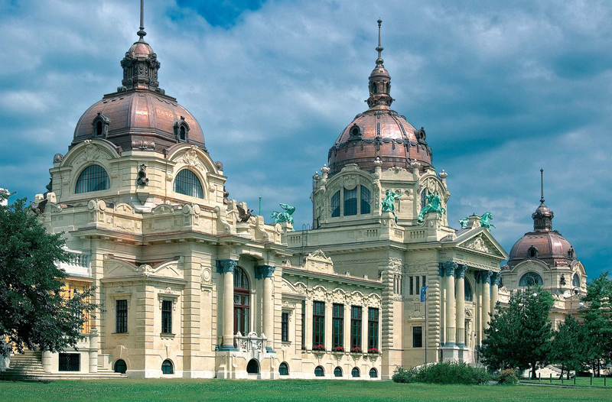
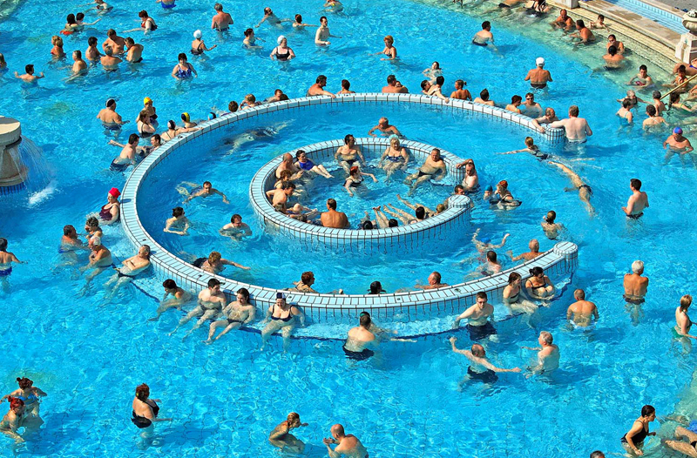
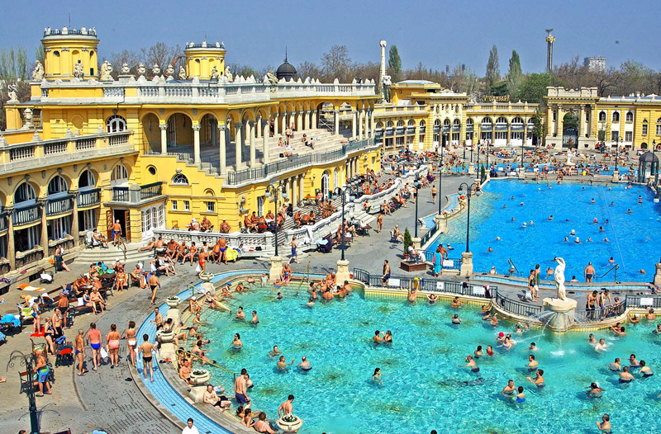
Széchenyi Gyógyfürdő és Uszoda

Slide 2
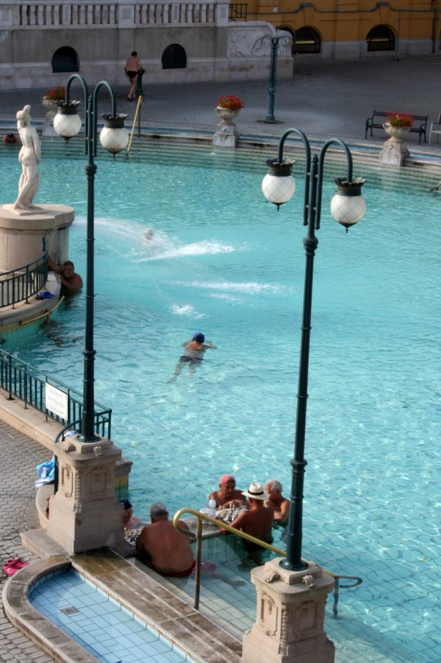
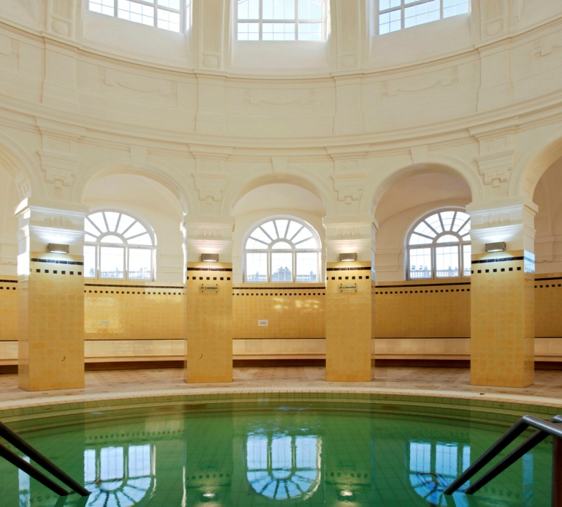
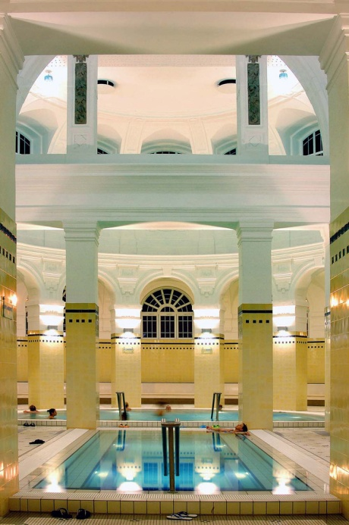
A gyógyfürdő fürdőegységei
Beltéri medencék: 15 db
Kültéri medencék: 3 db
Szaunák és gőzkabinok: 10 db

Slide 3
Tábla a medence partjáról
Úszósapka használata kötelező!

Slide 4
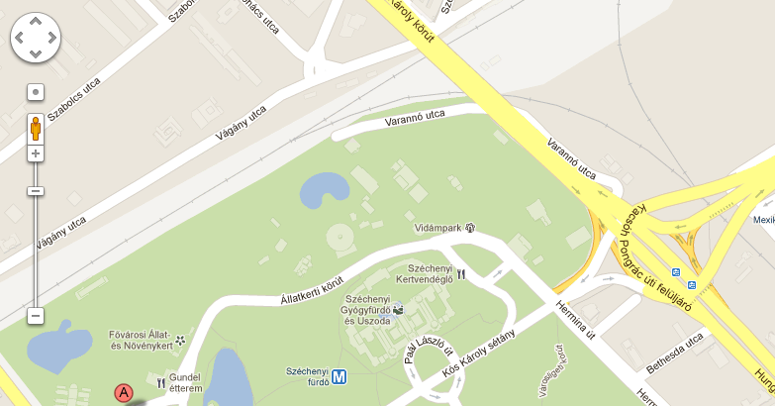
A gyógyfürdő elérhetősége
Széchenyi Gyógyfürdő és Uszoda Budapest, XIV. kerület Állatkerti körút 9-11. Telefon: 363-3210 Fax: 363-3210/123 E-mail: szechenyi@spabudapest.hu Fürdővezető: Nádházi Sándor

